Slide 1
Секреты звука «З»
Индивидуальное занятие по автоматизации звука [З]

Slide 2
КОМПЛЕКС АРТИКУЛЯЦИОННЫХ УПРАЖНЕНИЙ ДЛЯ ЗВУКА « З»
При постановке правильного произношения звука З, проводится целенаправленная работа над речевыми движениями, которые не сформировались у ребёнка в процессе речевого развития.
Каждое артикуляционное упражнение в соответствии с выполняемым действием имеет своё название. Картинка-образ служит образцом для подражания предмету или действиям выбранного предмета.
ПОМНИТЕ! Важно не количество ,а правильный подбор и качество выполнения артикуляционных упражнений.

Slide 3
Критерии оценки качества выполнения артикуляционных упражнений
Чёткость
Плавность
Дифференцированность
Точность
Равномерность
Устойчивость
Переключаемость

Slide 4
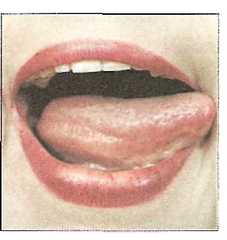
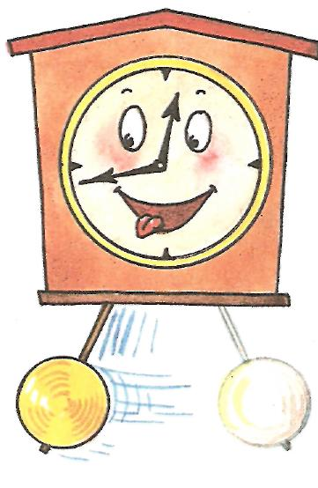
Часики
Давай покажем, как работают часики:
улыбнись, открой рот,
тянись попеременно то к левому углу рта,
то к правому.
повтори пять-десять раз.
Тик-так, тик-так.
Язычок качался так,
Словно маятник часов.
Ты в часы играть готов?

Slide 5
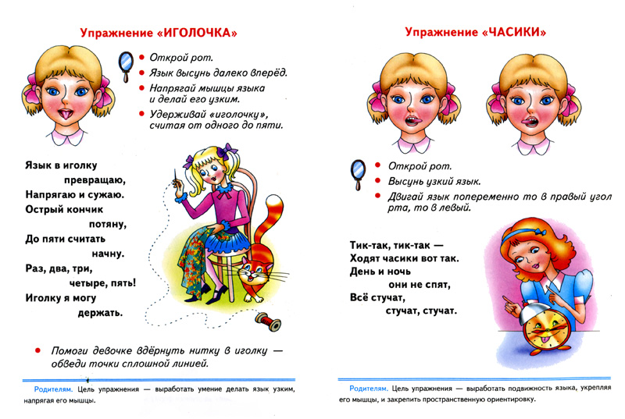
Иголочка
Открыть рот;
Язык высунуть далеко в перед;
Напрячь мышцы языка и
сделать его узким;
Удерживать иголочку
считая от одного до пяти.
Язык в иголку превращаю,
Напрягаю и сужаю.
Острый кончик потяну,
До пяти считать начну,
Раз, два, три, четыре, пять,
Иголку я могу держать!

Slide 6
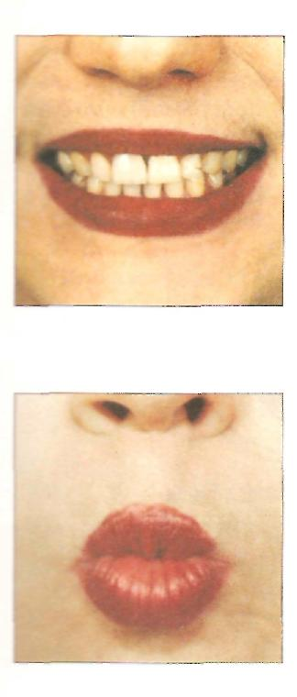
Заборчик
Улыбнуться, с напряжением обнажить сближенные зубы.

Slide 7
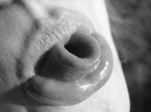
Желобок
Высунуть широкий язык, боковые
края загнуть вверх, втянуть в себя
щеки и воздух.

Slide 8
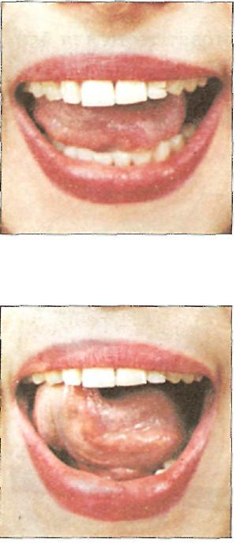
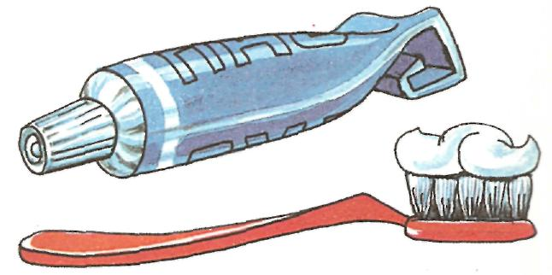
Чистим зубки
Покажи, как язычок чистит зубки:
улыбнись, открой рот,
кончиком языка сильно «чи­сти»
(води влево-вправо)за нижними зубами
под счёт (семь-восемь раз).
Теперь почисти за верхними зубами
(рот широко открыт).
Не спеши, «чисти» под счёт взрослого.
Чищу зубы, чищу зубы,
И снаружи и внутри.
Не болели, не темнели,
Не желтели чтоб они.

Slide 9
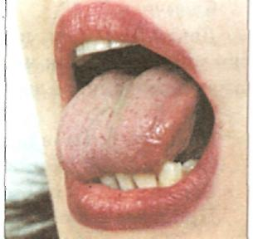
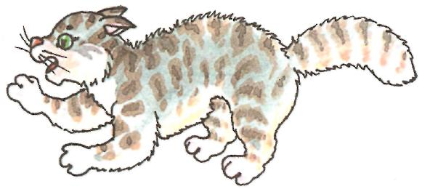
Киска сердится
Давай покажем, как киска сердилась и
выгибала спинку.
Улыбнись, открой рот,
кончик языка упри за нижние зубы,
«спинку» выгни, а боковые края языка
прижми к верхним коренным зубам.
Удерживай язык в таком положении
под счёт до восьми-десяти.

Slide 10
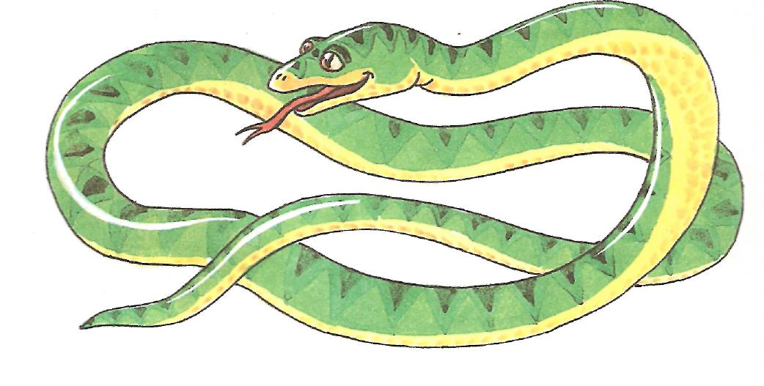
Змейка
Давай изобразим змею.
Улыбнись, от крой рот,
сильно высуни язычок изо рта и
спрячь (рот не закрывать).
Повтори три-четыре раза.
Подражаем мы змее,
Мы с ней будем наравне:
Высунем язык и спрячем,
Только так, а не иначе.

Slide 11

Автоматизация звука «з»
СЛОГИ
СЛОВА
ПРЕДЛОЖЕНИЯ
СВЯЗНАЯ РЕЧЬ

Slide 12
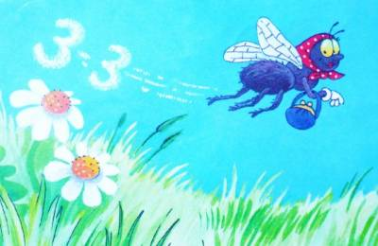
Как звенит пчелка? Произнеси: з-з-з.

Slide 13
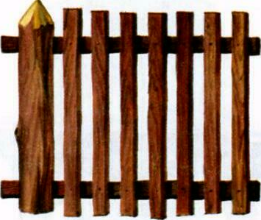
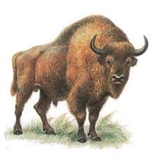
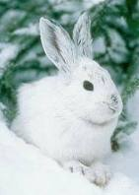

Назови картинки, вставляя пропущенные буквы
…абор
…убы
…убр
…аяц
…амок

Slide 14
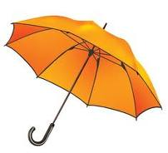
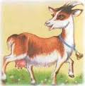
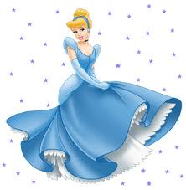
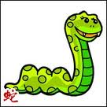
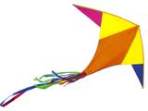
Назови картинки, вставляя пропущенные буквы
…онт
Ко…а
…олушка
…мея
…мей

Slide 15
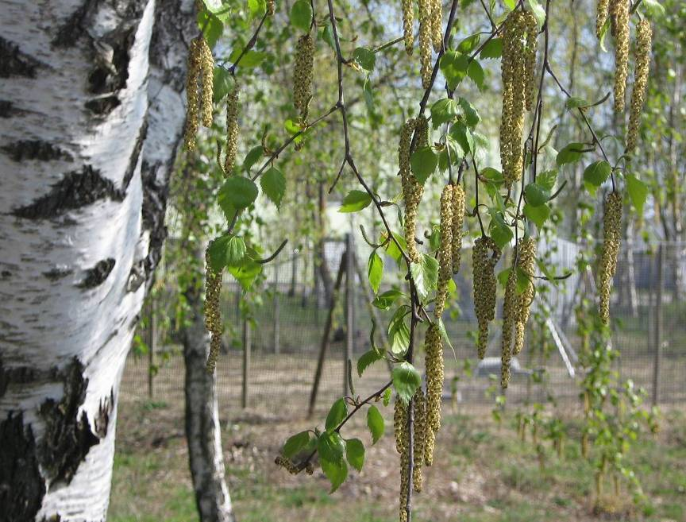

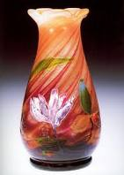
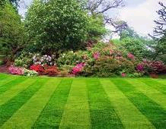
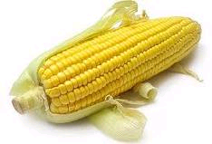
Назови картинки, вставляя пропущенные буквы
Ро…а
Берё…а
Ва…а
Га…он
Кукуру…а

Slide 16
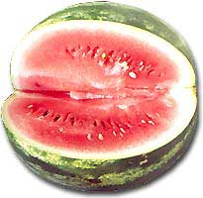
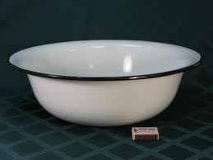
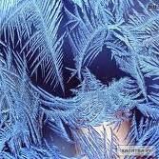
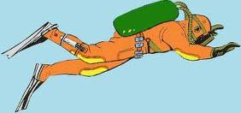
Назови картинки, вставляя пропущенные буквы
Арбу…
Та…
Водола…
Моро…

Slide 17
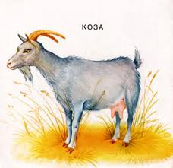
Отгадай загадки, назови отгадки
От дождя спасает,
А сам намокает.
Хотя намокает,
Но не промокает.
Рогатая, а не олень.
Дает молоко, а не корова.

Slide 18
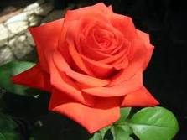
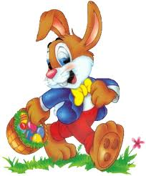
Отгадай загадки, назови отгадки
Комочек пуха,
длинное ухо.
Прыгает ловко,
любит морковку.
Лик пахучий,
а хвост колючий.

Slide 19
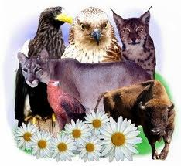
Доскажи словечко
В летний, солнечный сезон
Зацветает наш…(газон)
В зоопарк пойдём скорей
Чтоб увидеть там…(зверей)
Я ключом открыть не мог
На дверях большой…(замок)

Slide 20
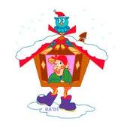
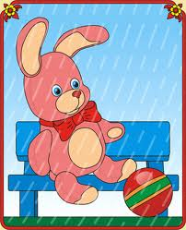
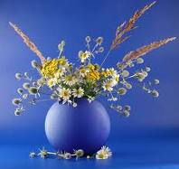
Доскажи словечко
На лесной глухой опушке
Бабки – Ёжкина …(избушка)
Зайку бросила хозяйка –
Под дождём остался … (зайка)
Мы цветы поставим сразу
В эту голубую…(вазу)

Slide 21
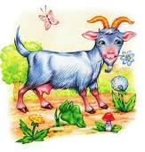
Логопедические рифмовки
За –за-за, за-за-за здесь привязана коза.
Зы-зы-зы зы-зы-зы мало травки у козы.
Зу-зу-зу зу-зу-зу отвязали мы козу.
За-за-за за-за-за залезает в сад коза.
Зу-зу-зу зу-зу-зу привязали мы козу
За-за-за за-за-за здесь привязана коза.

Slide 22
Логопедические рифмовки
За – за – за — у Зои коза,
зо – зо – зо — у Зои зонт,
зу – зу – зу — Зоя под зонтом пасет козу,
зы – зы – зы — у Зои нет ни зонта, ни козы.
З
З
З

Slide 23
Произнеси скороговорки
З
На возу лоза, у воза коза.
Гроза грозна, грозна гроза.
Лезут козы в грозу в лозу –
Лозу козы в грозу грызут.
Запускает Зоя змея,
Зоин змей летать умеет.
Две козы и два бизона
Потоптали все газоны.
З
З

Slide 24
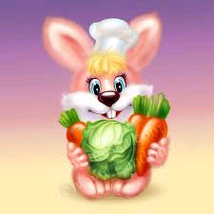
Выучи стихотворение
Заяц
Заяц, заяц. Чем ты занят?
Кочерыжку разгрызаю,
А чему ты заяц рад?
Рад что зубы не болят.

Slide 25
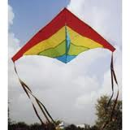
Выучи стихотворение
Затея
Вот весёлая затея –
Запускать на нитке змея.
Змей летит выше берёз!
Ветер змея не жалея
Прямо к солнышку понес.

Slide 26
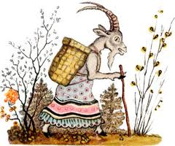
Выучи стихотворение
Коза
У Зои своя коза.
Зовут козу Егоза.
Не знает Зоя покою
С козою своей Егозою.

Slide 27
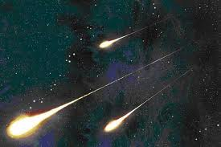
Выучи стихотворение
Звездопад
Знает Зоя: иногда
Падает с небес звезда.
Звездопад тех удивит,
Кто когда темно не спит.

Slide 28

Спасибо за работу!

